Slide 1
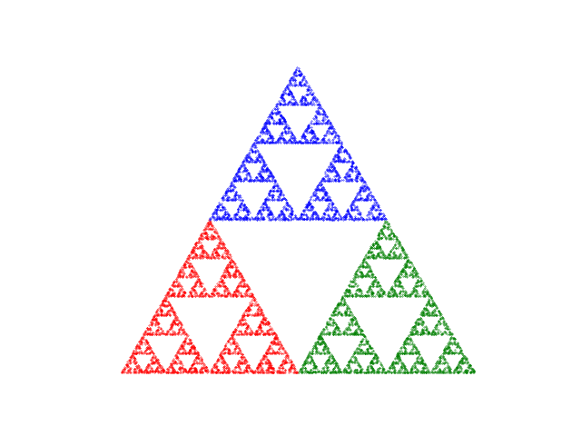
Chaos games og fraktaler
Triangle
Chaos game
Barnsley Fern

Slide 2
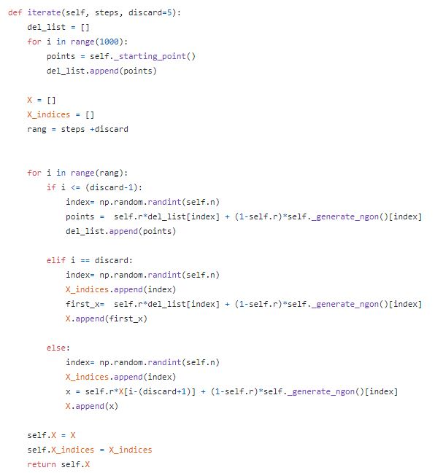
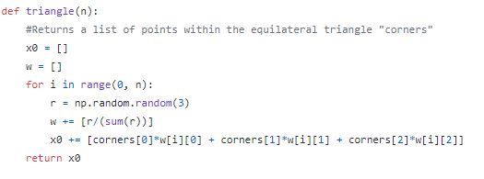
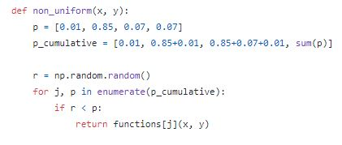
Vår tilnærming

Slide 3
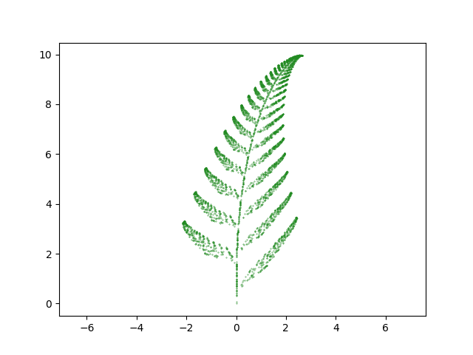
Utfordringer underveis
Triangle
Adding color
Chaos game
Starting point (append)
Barnsley fern
Saving with PNG

Slide 4
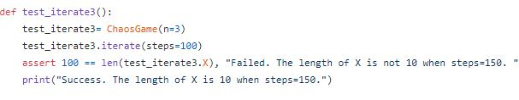
Testing av programmet
Triangle og fern
Figurer
Chaos Game
Init
Iterate

